Slide 1
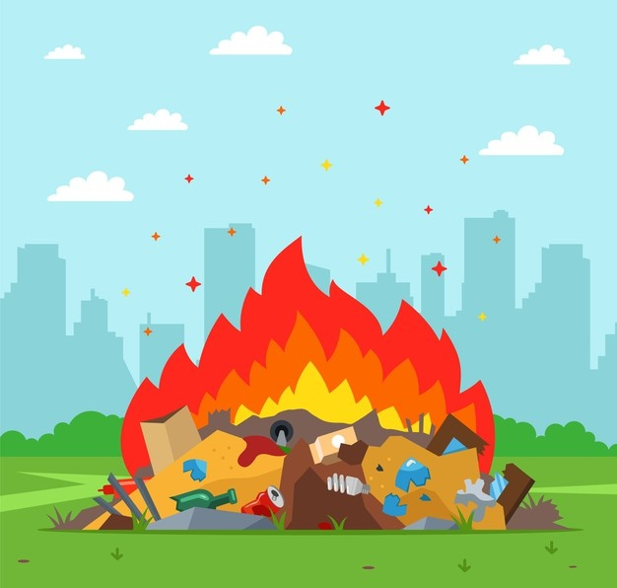


Сжигать мусор на участке запрещено:
Если участок расположен на торфяных почвах;
При установлении особого противопожарного режима;
Под кронами деревьев хвойных пород;
В емкости, стенки которой имеют огненный сквозной прогар или механические повреждения и/или отверстия;
При превышении установленных значений скорости ветра.
Человек, сжигающий мусор, должен иметь при себе средства пожаротушения для локализации и ликвидации горения, а также телефон для вызова пожарных на случай, если что-то пойдет не так.
Государственный комитет
Республики Башкортостан
по чрезвычайным ситуациям

Slide 2
Штрафы и меры предосторожности при сжигать мусор на участках
В населенных пунктах — во дворах, на улицах частного сектора, в парках и иных местах общего пользования — разводить костер, готовить пищу на мангале, а также сжигать мусор, траву и т.д. не допускается (п. 74 постановления № 390).
За разведение костра в городе полагается ШТРАФ ПО СТ. 20.4 КОАП РФ. ШТРАФ за костер во дворе или парке составит для гражданина от 2 000 до 3 000 рублей. За костер в частном секторе будет наложен штраф такого же размера.
Сжигание мусора Согласно обновленным правилам противопожарной безопасности, территория вокруг места для сжигания мусора должна быть очищена в радиусе 10 м от сухостойных деревьев, сухой травы, валежника, порубочных остатков, других горючих материалов и отделена противопожарной минерализованной полосой шириной не менее 0,4 м.
Для разведения костра на участке с целью сжигания мусора необходимо выкопать яму глубиной не менее 30 см и диаметром не менее 100 см либо разжигать огонь в металлической емкости с крышкой. От ближайшей постройки в этом случае нужно удалиться минимум на 50 м, от хвойного леса (или даже отдельных хвойных деревьев) — на 100 м, от лиственного леса (отдельных групп лиственных деревьев) — на 30 м
Государственный комитет
Республики Башкортостан
по чрезвычайным ситуациям

